Slide 1
Web quản lý sinh viên
Giáo viên hướng dẫn: Nguyễn Quốc Dũng
Sinh viên thực hiện: Huỳnh Tấn Khôi
Lớp: DC17CTT

Slide 2
Công cụ hổ trợ lập trình và quản lý cơ sở dữ liệu Và ngôn ngữ lập trình
Công cụ hổ trợ lập trình: Xampp, Sublime Text 3
Quản lý cơ sở dữ liệu: MySQL
Ngôn ngữ lập trình: Php

Slide 3
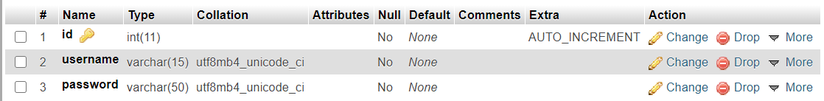
Cơ sở dữ liệu: Bảng Login

Slide 4
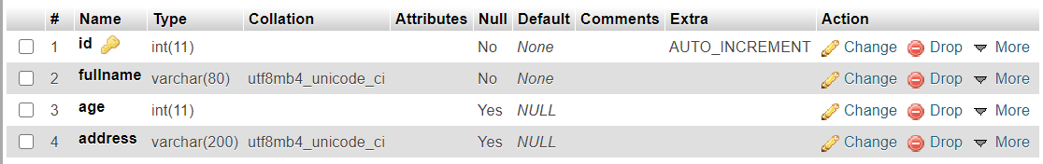
Bảng Student

Slide 5
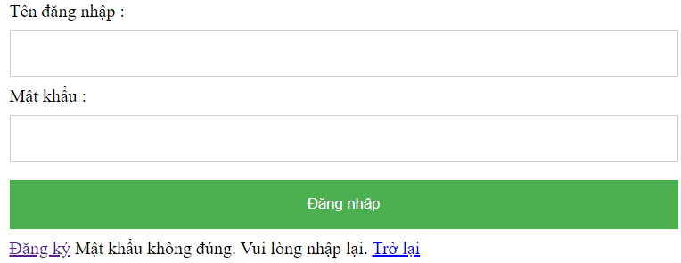
Demo web: Form Đăng nhập:

Slide 6
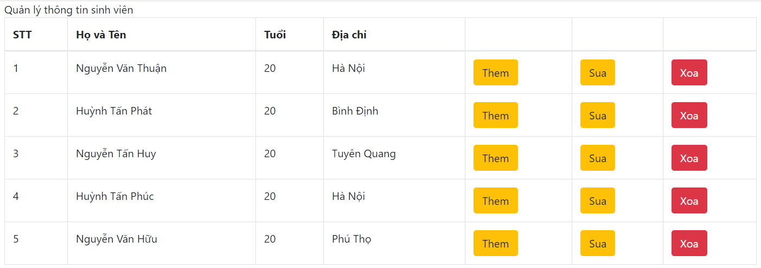
Form quản lý thông tin sinh viên

Slide 7
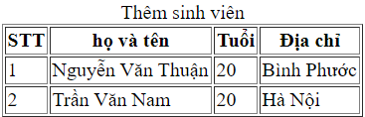
Form thêm sinh viên:

Slide 8
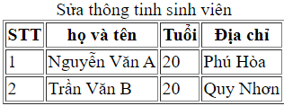
Form Sửa thông tin sinh viên

Slide 9

Form xóa thông tin sinh viên

Slide 10
Kết luận
Đã làm được: Mới chỉ hiễn thị được các cái form đăng nhập, hiễn thị được thông tin sinh viên, thêm, sửa, xóa.
Chưa làm được: chưa liên kết được với các cái form với nhau chưa đăng nhập được, thêm, sửa, xóa phải vào code để thay đổi dữ liệu.

Slide 11

Cảm thầy và mọi người đã chú ý lắng nghe

